Slide 1
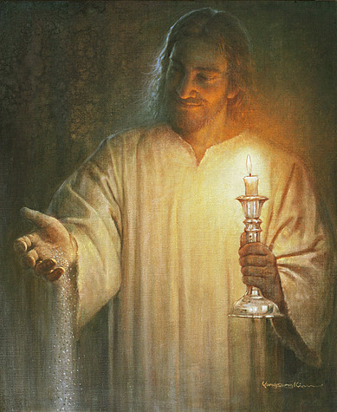
LUZ DO MUNDO
VIESTE À TERRA
PARA QUE EU
PUDESSE TE VER.
TUA BELEZA
ME LEVA A
ADORAR-TE.
QUERO CONTIGO VIVER!

Slide 2
VIM PARA ADORAR-TE.
VIM PARA PROSTRAR-ME.
VIM PARA DIZER QUE...
ÉS MEU DEUS.
ÉS TOTALMENTE AMÁVEL,
TOTALMENTE DIGNO,
TÃO MARAVILHOSO PARA MIM.

Slide 3
ETERNO REI EXALTADO
NAS ALTURAS,
GLORIOSO NOS CÉUS...
HUMILDE VIESTE
A TERRA QUE CRIASTE
POR AMOR POBRE SE FEZ.

Slide 4
VIM PARA ADORAR-TE.
VIM PARA PROSTRAR-ME.
VIM PARA DIZER QUE...
ÉS MEU DEUS.
ÉS TOTALMENTE AMÁVEL,
TOTALMENTE DIGNO,
TÃO MARAVILHOSO PARA MIM.

Slide 5
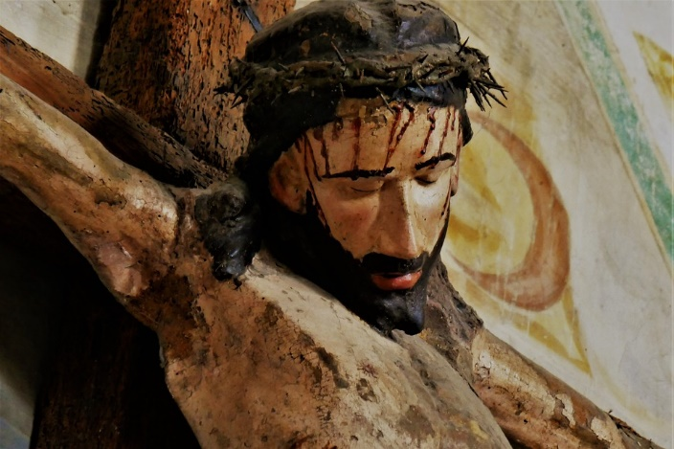
EU NUNCA SABEREI O PREÇO
DOS MEUS PECADOS LÁ NA CRUZ!

Slide 6


CULTO DE APRESENTAÇÃO
ENSINO CONFIRMATÓRIO / 2019
COMUNIDADE MARTIN LUTHER DE GARUVA

Slide 7
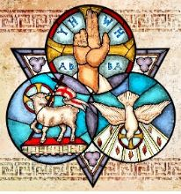

Slide 8


PROFESSORES
EQUIPE DE LOUVOR
JUMIRIM
PRÓXIMA TURMA / 2020
CONFIRMANDOS / 2019
FAMILIARES
Quem é quem?

Slide 9
QUERO LOUVAR-TE SEMPRE MAIS E MAIS (2X).
BUSCAR O TEU QUERER. TUA GRAÇA CONHECER.
QUERO LOUVAR-TE!
AS AVES DO CÉU CANTAM PARA TI.
AS FERAS DO CAMPO REFLETEM TEU PODER.
QUERO CANTAR. QUERO LEVANTAR AS MÃOS A TI.
QUERO AMAR-TE... QUERO SERVIR-TE...

Slide 10

ESCURIDÃO
CONFISSÃO
DE PECADOS
MARIA EDUARDA

Slide 11
Arthur...
A Justiça Federal de Santa Catarina aceitou as denúncias do Ministério Público e tornou réus 17 pessoas investigadas na Operação Alcatraz. Elas responderão criminalmente por fraudes em licitações, corrupção e lavagem de dinheiro. O relatório aponta indícios de conduta criminosa por parte de três empresários, sendo que um deles já cumpre prisão preventiva.

Slide 12
Djulian...
O Litoral Norte concentra mais de 85% dos casos de dengue contraídos dentro do estado, segundo boletim da Diretoria de Vigilância. A preocupação é que esses números foram atingidos antes do fim do inverno. Quando as temperaturas aumentam, há maior proliferação do mosquito transmissor. Foram divulgadas orientações para evitar o aumento do mosquito: Não usar pratos nos vasos de plantas, se usá-los, coloque areia até a borda, guarde garrafas com o gargalo virado para baixo, mantenha lixeiras tampadas.

Slide 13
Lara...
Um motorista morreu nesta sexta-feira em um acidente envolvendo um carro e dois caminhões no sul do estado. Outras duas pessoas ficaram feridas, segundo o Corpo de Bombeiros. De acordo com a Polícia Rodoviária, a princípio, um dos caminhões ficou sem freio e bateu atrás do segundo veículo, que invadiu a pista contrária e bateu de frente com o carro. O condutor morreu no local.

Slide 14
Eduardo...
A polícia foi acionada por volta da meia-noite, por uma ocorrência de violência doméstica. Na residência, uma mulher de 45 anos foi atendida em estado grave e encaminhada ao hospital. Ela não resistiu aos ferimentos. Em frente à casa, o filho de 20 anos confessou o crime e disse ter atingido a mãe com uma cadeira após uma discussão. Conforme relatos de testemunhas, o rapaz chegou em casa alcoolizado e começou a quebrar objetos.

Slide 15
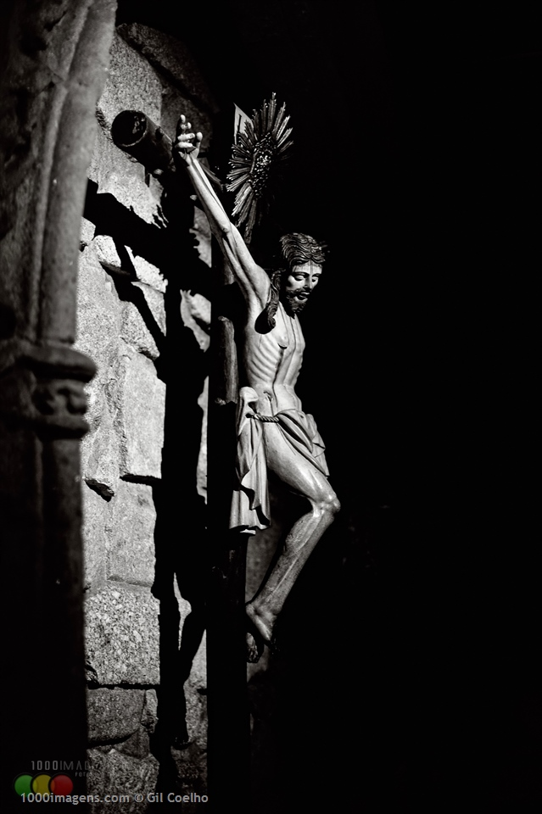
ORAÇÃO
PASTOR

Slide 16
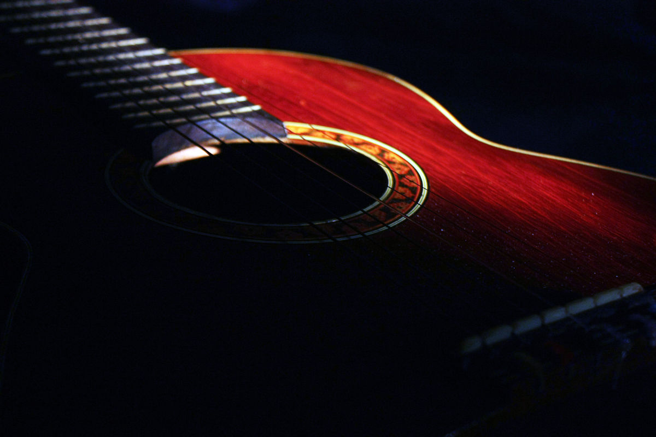
SOM & LUZ

Slide 17
/: DEUS É MEU AMPARO, MINHA FORTALEZA,
MEU CONSOLO FORTE NA TRIBULAÇÃO. :/
AINDA QUE SE MUDEM OS MONTES PARA O MAR. AINDA QUE A TERRA TREMA,
NÓS PODEMOS CONFIAR.
/: CÉUS E TERRA PODERÃO PASSAR,
MAS A TUA PALAVRA NÃO PASSARÁ. :/
/: NÃO, NÃO, NÃO PASSARÁ! :/

Slide 18


GRAZIELA
ÉVELYN

Slide 19


LUZ
ABSOLVIÇÃO
DOS PECADOS
(MATEUS 5.3-11)

Slide 20
Arthur...
Jesus disse... Felizes as pessoas que sabem que são espiritualmente pobres,
pois o Reino do Céu é delas.
Felizes as pessoas que choram,
pois Deus as consolará.
Felizes as pessoas humildes, pois receberão o que Deus tem prometido.

Slide 21
Djulian...
Felizes as pessoas que têm fome e sede de fazer a vontade de Deus, pois Ele as deixará completamente satisfeitas.
Felizes as pessoas que têm misericórdia dos outros, pois Deus terá misericórdia delas. Felizes as pessoas que têm o coração puro, pois elas verão a Deus.

Slide 22
Lara...
Felizes as pessoas que trabalham
pela paz, pois Deus as tratará
como seus filhos.
Felizes as pessoas que sofrem perseguições por fazerem a vontade de Deus, pois o Reino do Céu é delas.

Slide 23
Eduardo...
Felizes são vocês quando os insultam, perseguem e dizem todo tipo de calúnia contra vocês por serem meus seguidores. Fiquem alegres e felizes, pois uma grande recompensa está guardada no céu para vocês. Porque foi assim mesmo que perseguiram os profetas que viveram antes de vocês.

Slide 24
EU QUERO SER, SENHOR AMADO,
COMO UM VASO NAS MÃOS
DO OLEIRO.
QUEBRA A MINHA VIDA
E FAZÊ-A DE NOVO.
EU QUERO SER... EU QUERO SER...
UM VASO NOVO.

Slide 25

LUZ
NO CAMINHO!

Slide 26
Graziela: Pela estrada poeirenta do interior,
Aninha e seu pai voltavam a pé da igreja.
Évelyn: Era uma noite escura, onde a lua e as estrelas
se escondiam por trás das nuvens.
Graziela: A menina carregava em suas mãos uma lanterna rústica, com uma vela presa, a qual iluminava
o caminho por onde seguiam.
Évelyn: Além do pequeno facho de luz,
tudo o mais era completa escuridão.
Graziela: Ora viam-se apenas os vultos sombrios das árvores à beira da estrada, ora não havia nada
exceto a vastidão dos campos.

Slide 27
Évelyn: Estou com medo! Disse Aninha.
Graziela: Por quê? Perguntou o pai.
Évelyn: A luz só mostra alguns metros do caminho.
Todo o resto está escuro.
Não enxergamos o perigo que está nas trevas.
Graziela: Bem calmo, o pai apenas disse: É verdade! Mas, se continuarmos na luz saberemos onde estamos indo
até o fim da nossa jornada. Além do mais,
estou ao seu lado para te proteger.
Évelyn: Sem dúvida, a luz os manteve na estrada. Pouco a pouco, passo a passo, foi mostrando o caminho até que chegaram em casa sãos e salvos.

Slide 28
Graziela: A fé é como uma luz que podemos carregar conosco. Évelyn: Ela nos dá coragem e nos ajuda
a encontrar o nosso caminho na vida.
Graziela: Não revela tudo que queremos saber
ou todo o mal que nos cerca.
Évelyn: Mas, nos leva adiante, um passo de cada vez. Talvez
só consigamos ver um pedaço do caminho adiante.
Graziela: Mas, na certeza de que Deus está ao nosso lado,
a fé nos levará ao fim da jornada.
Évelyn: Ela nos dará luz suficiente em todos os momentos. O Senhor é a minha luz. De quem ou do que terei medo? (Sl 27.1).

Slide 29
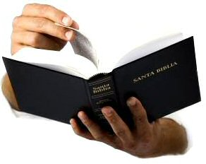
A TUA PALAVRA É SEMENTE
E TU ÉS O SEMEADOR.
O MEU CORAÇÃO É A TERRA,
QUE TU SEMEASTE SENHOR.
MEDITANDO CERTO DIA
NA TUA PALAVRA, SENHOR,
SENTI QUE DO ALTO DESCIA
A FORÇA DO CONSOLADOR.
A TUA PALAVRA,
A TUA PALAVRA,
A TUA PALAVRA
SENHOR,
A TUA PALAVRA,
A TUA PALAVRA,
A TUA PALAVRA
É O AMOR.

Slide 30

ELZA&JOICE

Slide 31

SERMÃO DO MONTE / MATEUS 5.14-16

Slide 32
Joice... Vocês são a luz para o mundo.
Não se pode esconder uma cidade construída sobre um monte. Ninguém acende uma lamparina para colocá-la debaixo de um cesto. Pelo contrário, ela é colocada no lugar próprio para que ilumine todos os que estão na casa.

Slide 33
ELZA...
Assim também a luz de vocês deve brilhar para que os outros vejam as coisas boas que vocês fazem
e louvem o Pai de vocês,
que está no céu.

Slide 34
REFLEXÃO

Slide 35
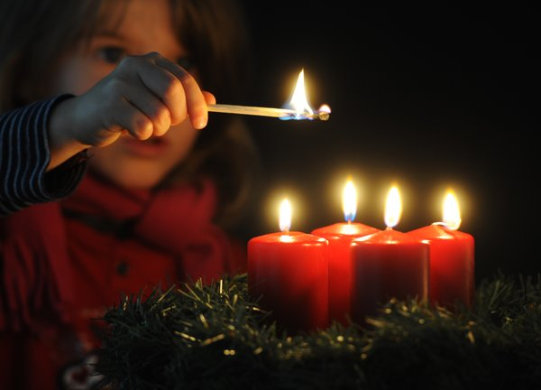
PEQUENAS
LUZES

Slide 36

LUIZA BUTZKE
♥ 18/08/1938 † 04/09/2019
81 ANOS, 17 DIAS
RIO DOS CEDROS/SC
2 FILHAS E 1 FILHO
HOLDI, ANILA E DANIEL
Jesus disse: Eu sou a ressurreição
E a vida. Quem crer em mim,
Ainda que morra, viverá.
- João 11.25 -

Slide 37
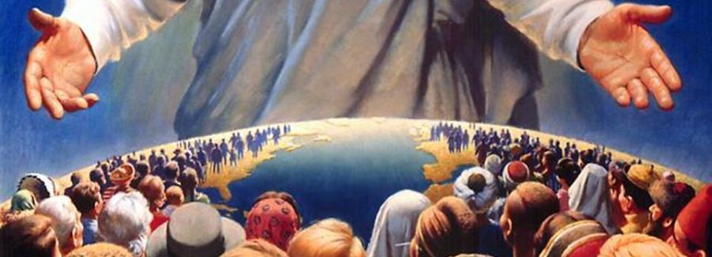
INTERCESSÃO, ORAÇÃO FINAL & PAI NOSSO

Slide 38

OFERTA DESTINA-SE AO RETIRO DE CONFIRMANDOS
RIO DA PRATA, 05 E 06 DE OUTUBRO.

Slide 39

CULTO INFANTIL

Slide 40
MEU CORAÇÃO TRANSBORDA DE AMOR,
PORQUE MEU DEUS É UM DEUS DE AMOR.
MINH’ALMA ESTÁ REPLETA DE PAZ,
PORQUE JESUS É A MINHA PAZ.
EU DIGO: ALELUIA (5X). EU DIGO PORQUE...
EU DIGO: ALELUIA (5X), ALELUIA, AMÉM!

Slide 41
HOSANA HEY! HOSANA HÁ!
HOSANA HEY! HOSANA HEY! HOSANA HÁ!
ELE É O SANTO, É O FILHO DE MARIA,
É O DEUS DE ISRAEL, É O FILHO DE DAVI.
VAMOS A ELE COM AS FLORES DOS TRIGAIS,
COM OS RAMOS E OLIVEIRAS,
COM ALEGRIA E MUITA PAZ.

Slide 42
HOSANA HEY! HOSANA HÁ!
HOSANA HEY! HOSANA HEY! HOSANA HÁ!
ELE É O CRISTO, É O UNIFICADOR,
É HOSANA NAS ALTURAS, É HOSANA NO AMOR.
ELE É A ALEGRIA, É A RAZÃO DO MEU VIVER,
É A VIDA DE MEUS DIAS,
É O AMPARO NO SOFRER.

Slide 43


Slide 44
MARIA EDUARDA...
QUERIDO DEUS! SOMOS GRATOS PELA NOSSA FAMÍLIA, PELA COMUNIDADE E AMIGOS.
AGRADECEMOS PELA OPORTUNIDADE EM COLABORAR COM NOSSOS DONS NESTE MOMENTO DE CULTO. AGRADECEMOS TAMBÉM PELOS RECURSOS FINANCEIROS QUE NOS CONCEDES, OS QUAIS PODEMOS INVESTIR NO TESTEMUNHO DE TUA PALAVRA.
OBRIGADO POR TUDO, EM NOME DE JESUS. AMÉM!

Slide 45


RECADOS!

Slide 46


Slide 47


Slide 48

SEGUNDA ÀS 20h CÍRCULO DE ORAÇÃO, MARLENE.
QUARTA ÀS 20h, ESTUDO BÍBLICO, EDELTRAUDT.
QUINTA ÀS 14h, ENCONTRO INTERPAROQUIAL
DE OASE NA ESTRADA D’OESTE.
QUINTA ÀS 19h30, ESTUDO BÍBLICO, FAMÍLIA KÜSTER.
SEXTA ÀS 20h, ESTUDO BÍBLICO NA MEUC.
SÁBADO ÀS 14h, CULTO INFANTIL.
SÁBADO ÀS 14h30, OASE NA MEUC.
DOMINGO ÀS 9h, CULTO COM CEIA.

Slide 49

PRÓXIMA QUINTA E SEXTA (DIAS 19 e 20),
SEMINÁRIO DE SECRETÁRIAS PARÓQUIAS
EM GOVERNADOR CELSO RAMOS/SC.
OU SEJA, A SECRETARIA ESTARÁ FECHADA.

Slide 50

Mais...
EDITAL & PRESBITÉRIO,
FESTA & AÇÃO ENTRE AMIGOS,
SECRETARIA, CEMITÉRIO & BANHEIROS.
FÁBIO

Slide 51

PARABÉNS, PARABÉNS,
SAÚDE E FELICIDADE...
/: QUE TU COLHAS,
SEMPRE TODO O DIA,
PAZ E ALEGRIA NA
LAVOURA DA AMIZADE. :/

Slide 52


Slide 53
ESCURIDÃO
MARIA EDUARDA
ELZA / JOICE
GRAZIELA / ÉVELYN

Slide 54
PEQUENAS
LUZES

Slide 55
LUZ DO MUNDO
VIESTE À TERRA
PARA QUE EU
PUDESSE TE VER.
TUA BELEZA
ME LEVA A
ADORAR-TE.
QUERO CONTIGO VIVER!

Slide 56
VIM PARA ADORAR-TE.
VIM PARA PROSTRAR-ME.
VIM PARA DIZER QUE...
ÉS MEU DEUS.
ÉS TOTALMENTE AMÁVEL,
TOTALMENTE DIGNO,
TÃO MARAVILHOSO PARA MIM.

Slide 57
ETERNO REI EXALTADO
NAS ALTURAS,
GLORIOSO NOS CÉUS...
HUMILDE VIESTE
A TERRA QUE CRIASTE
POR AMOR POBRE SE FEZ.

Slide 58
VIM PARA ADORAR-TE.
VIM PARA PROSTRAR-ME.
VIM PARA DIZER QUE...
ÉS MEU DEUS.
ÉS TOTALMENTE AMÁVEL,
TOTALMENTE DIGNO,
TÃO MARAVILHOSO PARA MIM.

Slide 59


Slide 60


